Slide 1
TCP/IP 소켓 프로그래밍
20800128 김윤태
21100690 주수현

Slide 2
학습 목표
TCP/IP 프로토콜 이해하기
보드간 통신을 위한 TCP/IP 통신프로그램 작성하기

Slide 3
TCP/IP란?
컴퓨터와 컴퓨터 간에 네트워크 상에서의 통신을 가능하게 하는 프로토콜
OSI 7계층 중 전송 계층과 네트워크 계층에 해당
응용 계층
표현 계층
세션 계층
전송 계층
네트워크 계층
데이터 링크 계층
물리 계층
TCP
IP

Slide 4
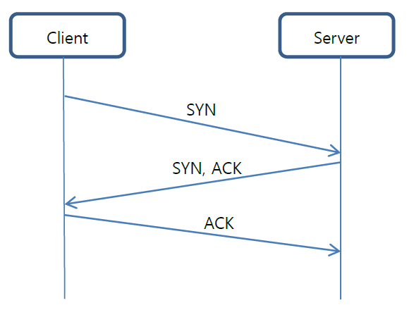
TCP
Transmission Control Protocol
메시지나 파일을 패킷으로 분할
연결 지향형
전화를 거는 것처럼 연결을 설정 후 통신 시작
신뢰성 보장과 흐름 제어
데이터 손실이나 순서 바뀜 없이 정확한 전달 보장
혼잡 제어
메시지 손실시 발동

Slide 5
IP
Internet Protocol
4바이트로 이루어진 IP 주소(IP Address) 사용
ex) 192.168.10.100
TCP가 분할한 패킷을 전송

Slide 6
소켓 프로그래밍에 사용되는 함수들
int socket(int domain, int type, int protocol);
통신에 사용될 소켓을 생성
domain: 소켓이 사용할 프로토콜 체계(Protocol Family)에 대한 정보
type: 소켓의 데이터 전송방식에 대한 정보
protocol: 은 두 컴퓨터간 통신에 사용되는 프로토콜 정보
int bind(int sockfd, struct sockaddr *myaddr, socklen_t addrlen);
소켓에 주소 정보를 할당
sockfd: 주소정보(IP, PORT)를 할당할 소켓의 파일 디스크립터
myaddr: 할당하고자 하는 주소정보를 지니는 구조체 변수의 주소 값
addrlen: 두 번째 인자로 전달된 구조체 변수의 길이 정보

Slide 7
소켓 프로그래밍에 사용되는 함수들
int listen(int sock, int backlog);
연결 요청을 받을 수 있는 대기 상태로 이행
sock: 연결요청 대기상태에 두고자 하는 소켓의 파일 디스크립터
backlog: 연결요청 대기 큐의 크기 정보이다.
int accept(int sock, struct sockaddr *addr, socklen_t * addrlen);
연결 요청 대기 큐에서 대기중인 클라이언트를 연결요청을 수락
sock: 서버 소켓의 파일 디스크립터
addr: 연결요청한 클라이언트의 주소 정보를 담는 변수의 주소
addrlen: 주소 변수의 크기

Slide 8
소켓 프로그래밍에 사용되는 함수들
int connect(int sock, struct sockaddr *servaddr, socklen_t addrlen);
클라이언트의 서버에 대한 연결 요청
sock: 클라이언트 소켓의 파일 디스크립터
servaddr: 연결요청할 서버의 주소 정보를 담는 변수의 주소
addrlen: 주소 변수의 크기
int close(int fd);
소켓 종료.
fd: 고자 하는 소켓의 파일 디스크립터

Slide 9
소켓 프로그래밍에 사용되는 함수들
ssize_t send(int sockfd, const void * buf, size_t nbytes, int flags);
데이터를 보낼 때 사용
sockfd: 데이터 전송 대상과의 연결을 의미하는 소켓의 파일 디스크립터
buf: 전송할 데이터를 저장하고 있는 버퍼의 주소 값
nbytes: 전송할 바이트 수
flags: 데이터 전송 시 적용할 옵션 정보
ssize_t recv(int sockfd, void * buf, size_t nbytes, int flags);
데이터를 수신할 때 사용
sockfd: 데이터 수신 대상과의 연결을 의미하는 소켓의 파일 디스크립터
buf: 수신된 데이터를 저장할 버퍼의 주소 값
nbytes: 수신할 수 있는 최대 바이트 수
flags: 데이터 수신 시 적용할 다양한 옵션 정보

Slide 10
소켓 통신 프로그램 구상
클라이언트 측 보드에서 minicom으로 입력한 숫자를 서버 보드로 보내 숫자를 led에 쓴다.
led 접근은 mmap을 사용한다.

Slide 11
서버 측 소켓 통신 프로그램(led_serv.c)
root@ryan-desktop:~# mkdir /root/work/sock
root@ryan-desktop:~# cd /root/work/sock
root@ryan-desktop:~/work/sock# vi led_serv.c
/* led_serv.c */
#include <stdio.h>
#include <stdlib.h>
#include <string.h>
#include <fcntl.h>
#include <arpa/inet.h>
#include <sys/socket.h>
#include <sys/mman.h>
#define LED_MAP_SIZE 0x1000
#define LED_PHY_ADDR 0xA8000000
#define LED (*((volatile unsigned char *) (led_addr + 0)))
#define MEMDEV "/dev/mem"
#define PORT 9000
unsigned char led_hex_data[] = {0xff, 0xfe, 0xfd, 0xfb, 0xf7, 0xef, 0xdf, 0xbf, 0x7f};
void *led_addr;

Slide 12
서버 측 소켓 통신 프로그램(led_serv.c)
int main(int argc, char* argv[])
{
int fd;
int serv_sock, clnt_sock;
struct sockaddr_in serv_addr, clnt_addr;
socklen_t clnt_addr_len;
char buffer[2];
int index;
fd = open(MEMDEV, O_RDWR | O_SYNC);
if(fd == -1) {
perror("open memdev error\n");
exit(1);
}
led_addr = mmap(NULL, LED_MAP_SIZE, PROT_WRITE, MAP_SHARED, fd, LED_PHY_ADDR);
if(led_addr == MAP_FAILED) {
perror("mmap()");
exit(2);
}
serv_sock = socket(PF_INET, SOCK_STREAM, 0);
if(serv_sock == -1) {
printf("socket() error.\n");
exit(1);
}

Slide 13
서버 측 소켓 통신 프로그램(led_serv.c)
memset(&serv_addr, 0, sizeof(serv_addr));
serv_addr.sin_family = AF_INET;
serv_addr.sin_addr.s_addr = htonl(INADDR_ANY);
serv_addr.sin_port = htons(PORT);
if(bind(serv_sock, (struct sockaddr*) &serv_addr, sizeof(serv_addr)) == -1) {
printf("bind() error.\n");
exit(1);
}
if(listen(serv_sock, 1) == -1) {
printf("listen() error.\n");
exit(1);
}
clnt_addr_len = sizeof(clnt_addr);
if((clnt_sock = accept(serv_sock, (struct sockaddr*) &clnt_addr, &clnt_addr_len)) == -1) {
printf("accept() error\n");
exit(1);
}

Slide 14
서버 측 소켓 통신 프로그램(led_serv.c)
do {
if(recv(clnt_sock, buffer, sizeof(buffer), 0) == -1)
{
printf(“recv() error.\n");
exit(1);
}
index = atoi(buffer);
if (index >= 1 && index <= 8) {
//led on
LED = (led_hex_data[index]);
}
}while(strcmp(buffer, "q"));
LED = (led_hex_data[0]);
close(serv_sock);
close(clnt_sock);
return 0;

Slide 15
클라이언트 측 소켓 통신 프로그램(led_clnt.c)
root@ryan-desktop:~/work/sock# vi led_clnt.c
/* led_clnt.c */
#include <stdio.h>
#include <stdlib.h>
#include <string.h>
#include <arpa/inet.h>
#include <sys/socket.h>
#define IPADDR "192.168.10.111"
#define PORT 9000
int main(int argc, char* argv[])
{
int sock;
struct sockaddr_in serv_addr, clnt_addr;
char buffer[2];
sock = socket(PF_INET, SOCK_STREAM, 0);
if(sock == -1) {
printf("socket() error.\n");
exit(1);
}

Slide 16
클라이언트 측 소켓 통신 프로그램(led_clnt.c)
memset(&serv_addr, 0, sizeof(serv_addr));
serv_addr.sin_family = AF_INET;
serv_addr.sin_addr.s_addr = inet_addr(IPADDR);
serv_addr.sin_port = htons(PORT);
if(connect(sock, (struct sockaddr*) &serv_addr, sizeof(serv_addr)) == -1) {
printf("connect() error.\n");
exit(1);
}
printf("\nenter 1~8 to turn on leds, enter 'q' to quit.\n\n");
do{
scanf("%c", &buffer[0]);
buffer[1] = '\0';
if(strcmp(buffer, "\n")) {
if(send(sock, buffer, 2, 0) == -1) {
printf("send() error.\n");
exit(1);
}
}
}while(strcmp(buffer, "q"));
close(sock);
return 0;
}

Slide 17
컴파일 및 실행
호스트
% arm-linux-gcc led_serv.c –o led_serv
% arm-linux-gcc led_clnt.c –o led_clnt
[Achro-210T] - 공통
% cp –r /root/nfs/work/sock /root/sock
% cd /root/sock
% umount /root/nfs
랜 크로스 케이블 연결
서버 타겟 보드
% ./led_serv
클라이언트 타겟 보드
% ./led_clnt

Slide 18
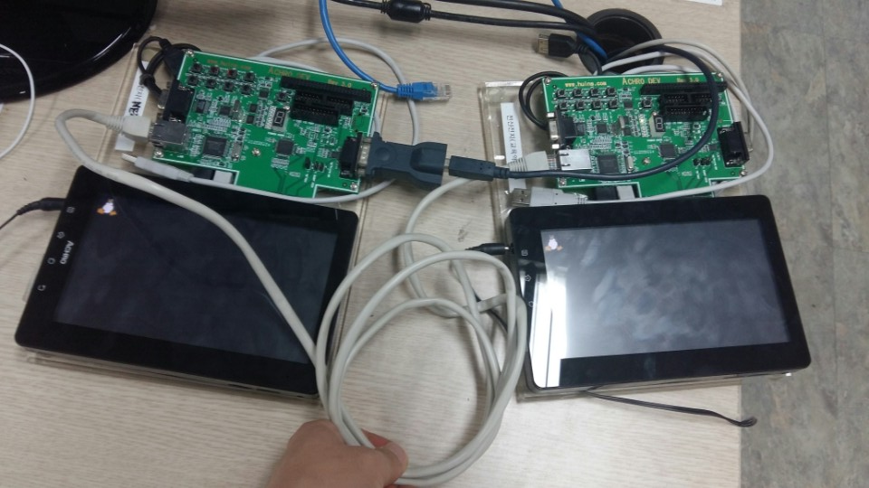

실행 결과
`

